Slide 1

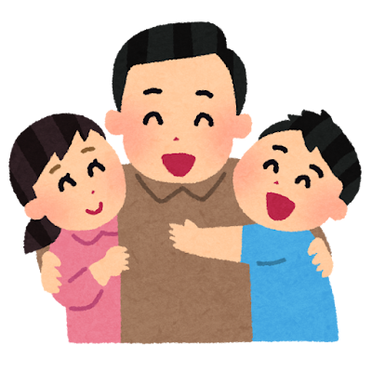

誰人照顧我們呢?
爸爸和媽媽

Slide 2
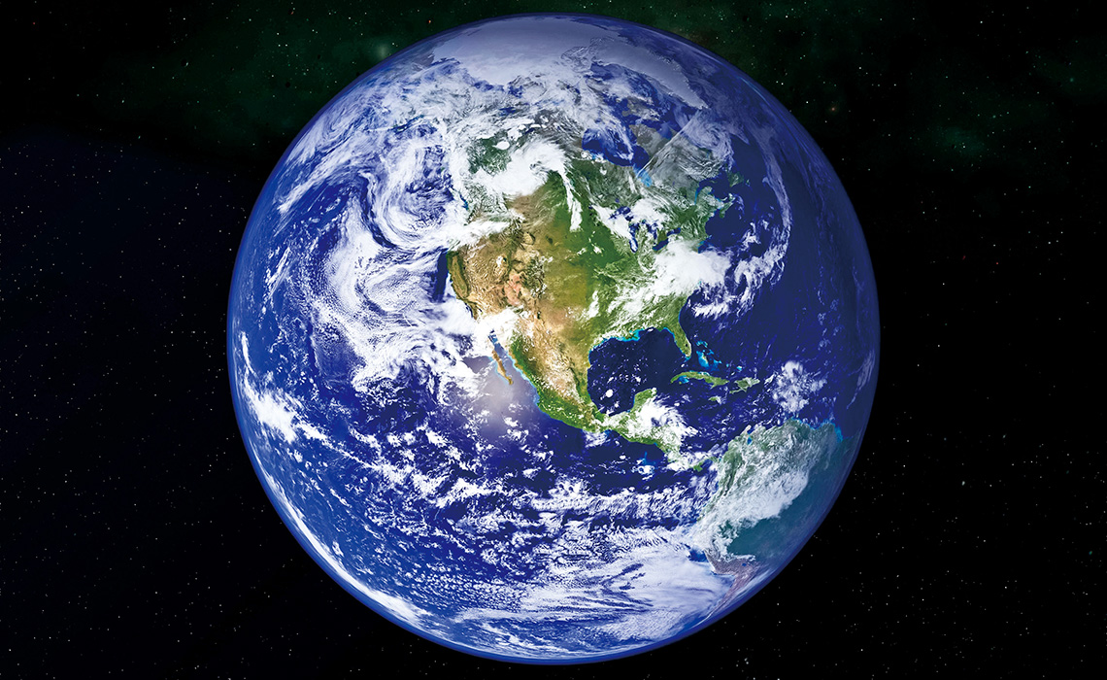

地球有媽媽照顧嗎?

Slide 3
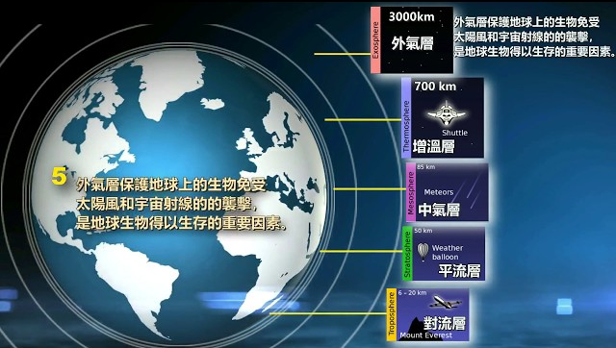
對流層、平流層、中氣層、增溫層及外氣層
大氣層是圍繞地球的一層氣體，在地球上的生命中扮演重要角色，是看不見亦很重要的層
保護地球免受有害的太陽輻射，調節溫度，運輸能量和營養物質
保護我們免受侵害，維持對我們生存至關重要的平衡
衛星運行：是人造衛星運行的場所，共同維護地球生命
電離層通訊： 空氣分子電離成離子，能反射無線電波，極大地便利了長距離無線電通訊
流星燃燒：隕石進入大氣層時通常在此層摩擦燃燒，減少對地面的直接撞擊
臭氧層防護：含有大量臭氧，吸收太陽短波紫外線，保護人類與生物免受輻射傷害
天氣現象： 雲、雨、霧、雪等天氣現象皆發生於此，帶來降水，滋潤大地。
熱量循環：地面輻射溫暖空氣，維持地表溫度穩定，適合人類居住

Slide 4
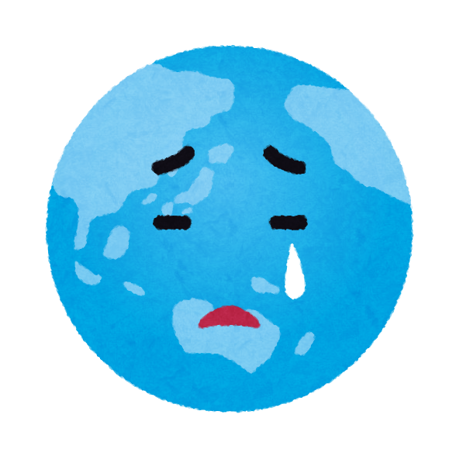
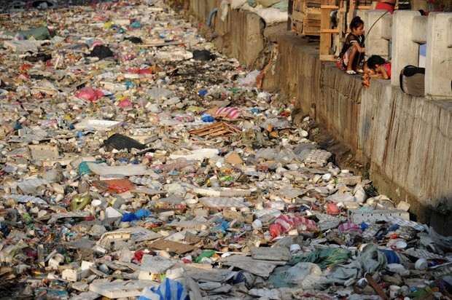
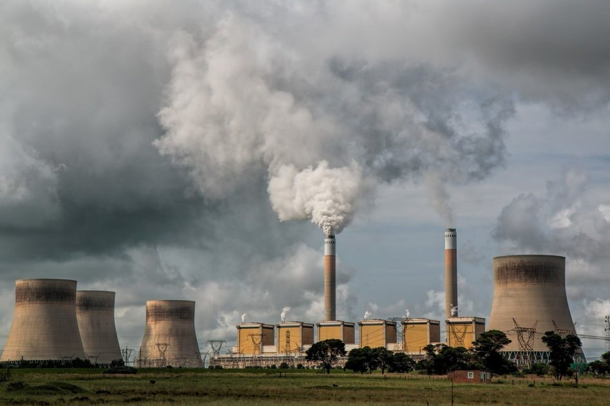
為甚麼大氣層會穿孔?
廢氣排放
垃圾污染

Slide 5
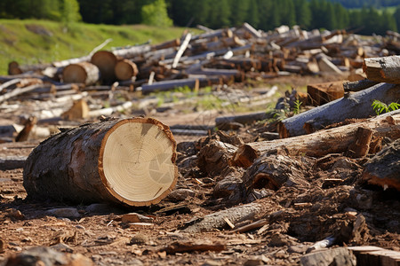
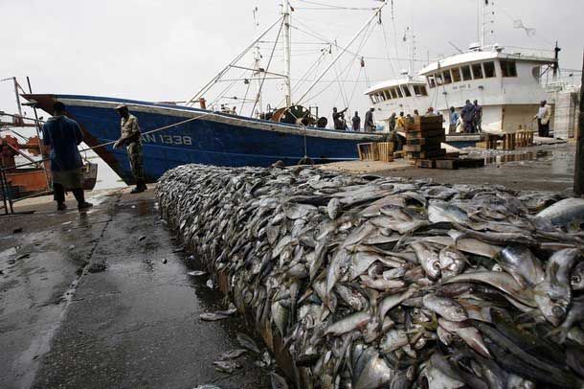
過度捕撈
濫砍濫伐

